Slide 1
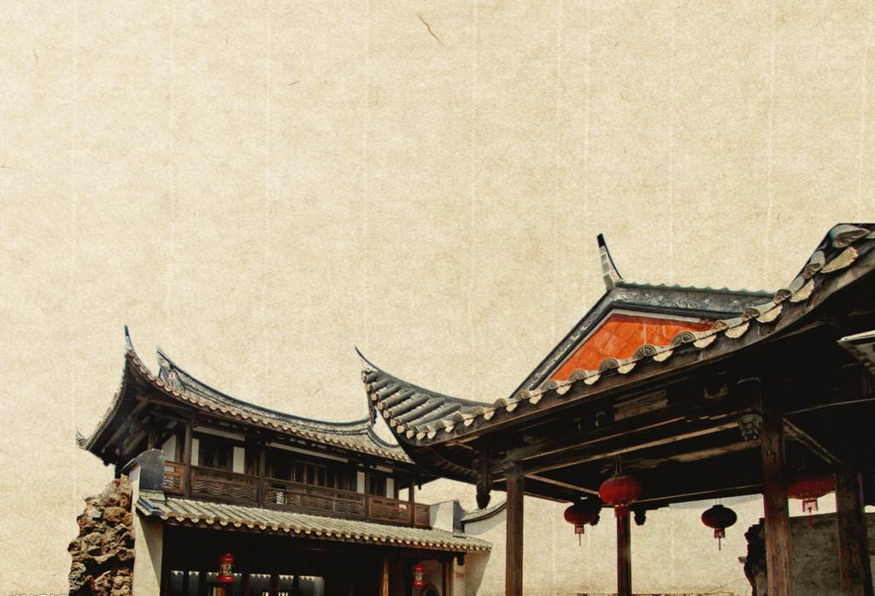
爱护古建筑

Slide 2
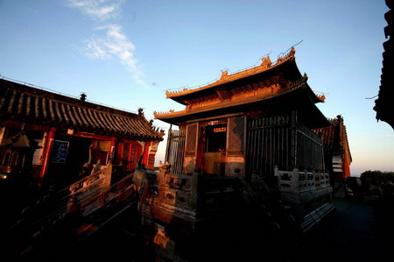

Slide 3


Slide 4
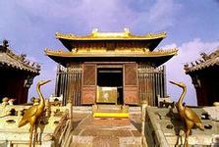

Slide 5
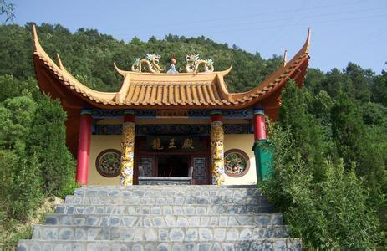

Slide 6
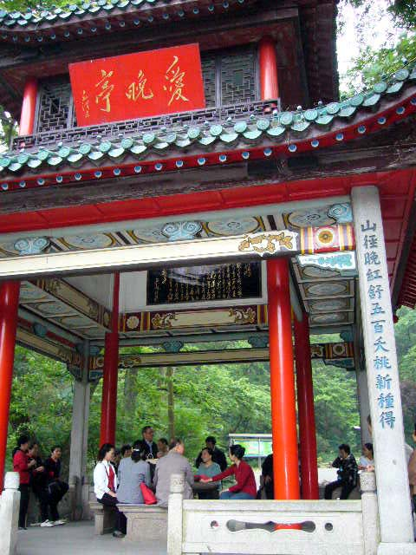
梁———————
柱子————————

Slide 7
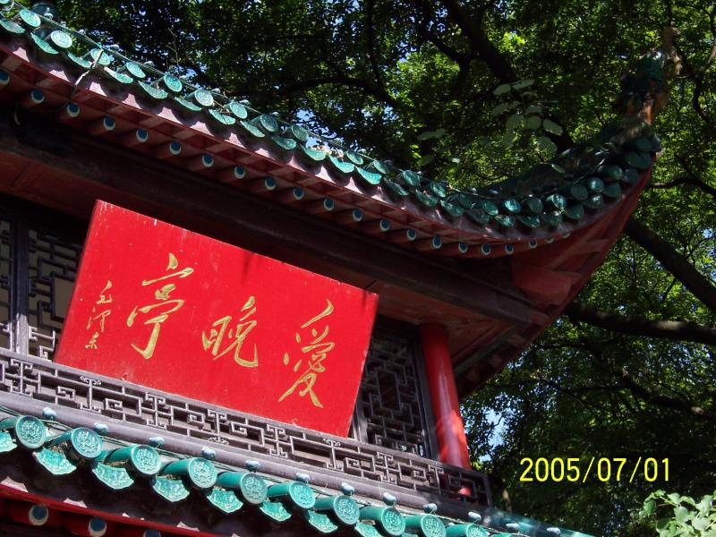
翘檐————————
檩(lǐn)————

Slide 8
在现存的古建筑中，按其性质可大致分为:宫殿、坛庙、祠堂、陵墓、佛寺、道观、清真寺、石窟、塔、民居、府第、园林、桥梁、防御工程、水利工程、观星台及各种亭台楼阁和其它建筑小品。
按其材料结构主要有土木建筑、木结构建筑、砖石建筑等。

Slide 9
我国典型的古建筑类型
一、楼阁 我国有不少名楼，它们多为明清建筑。其中黄鹤楼、腾王阁、岳阳楼并称为我国江南三大名楼。

Slide 10
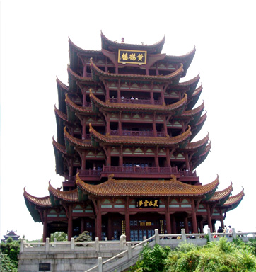
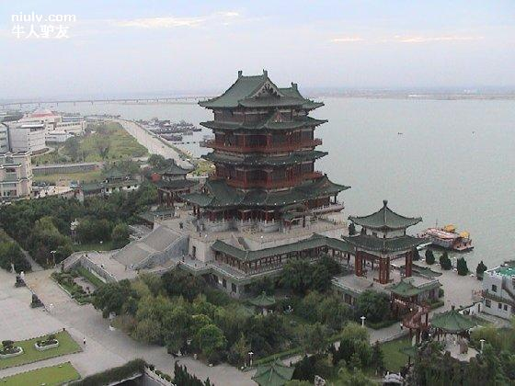

Slide 11
二、亭
亭是我国一种宝贵的古建筑旅游资源，秦汉时亭是乡以下的行政机构。在园林中尤为常见。

Slide 12
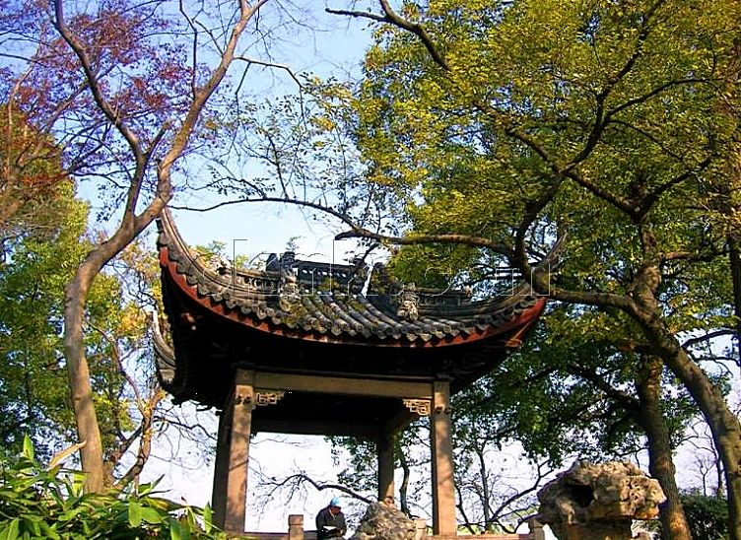

Slide 13
三、台 台有两种基本类型：
一是高而上平的台状建筑，早期多用夯土筑成，以后逐渐发展成用砖、石砌成；
二是在台顶部建成宫殿楼阁等其他建筑物，称高台建筑，是我国现存最多的古建筑。

Slide 14
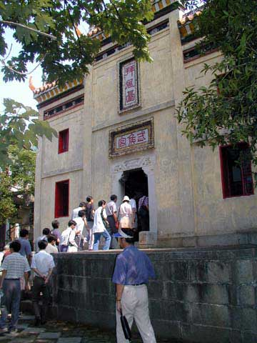
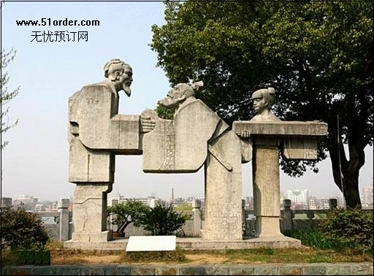

Slide 15
四、军事防御工程
（1）长城
（2）古城池：南京古城、西安城墙、荆州古城

Slide 16
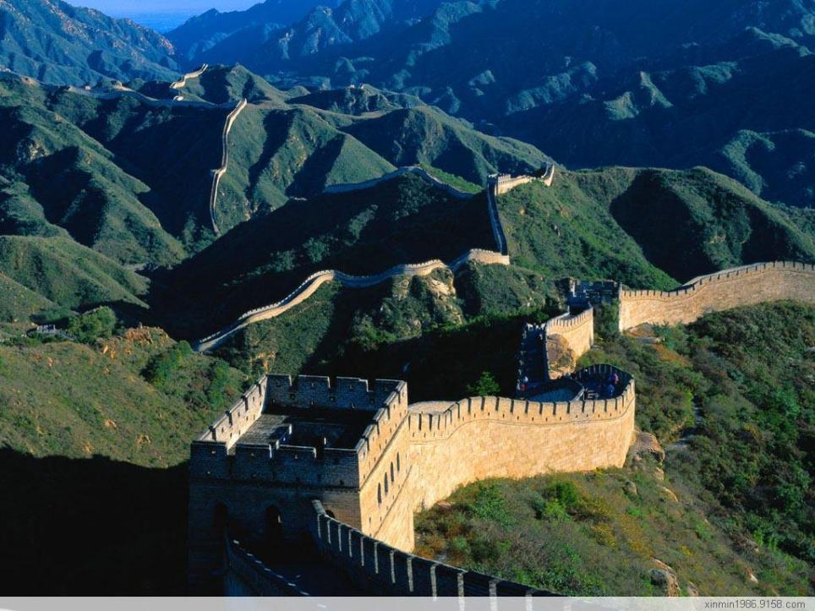

Slide 17
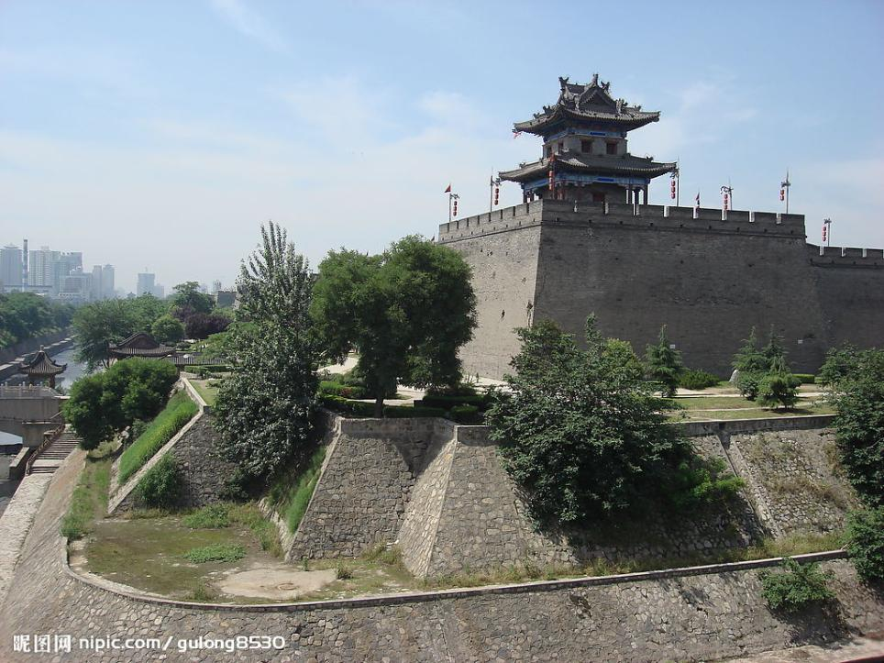

Slide 19
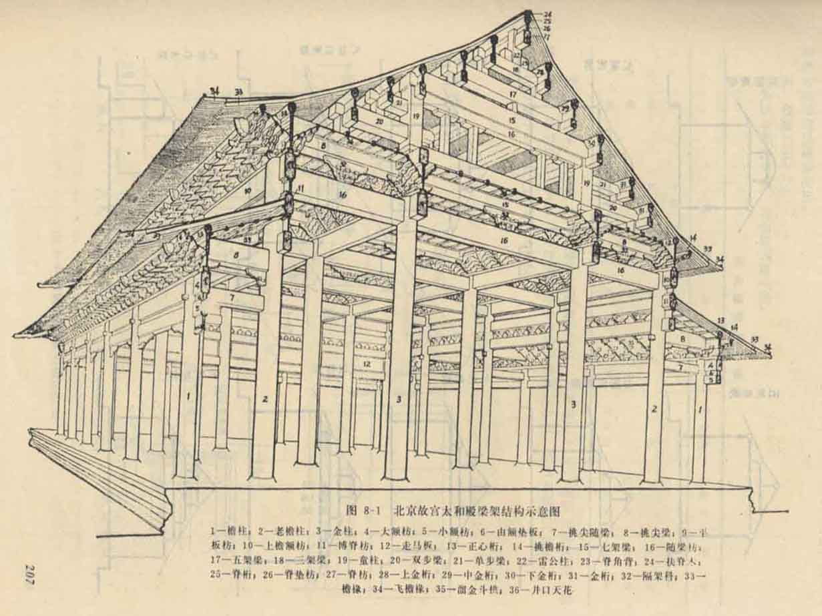

Slide 20
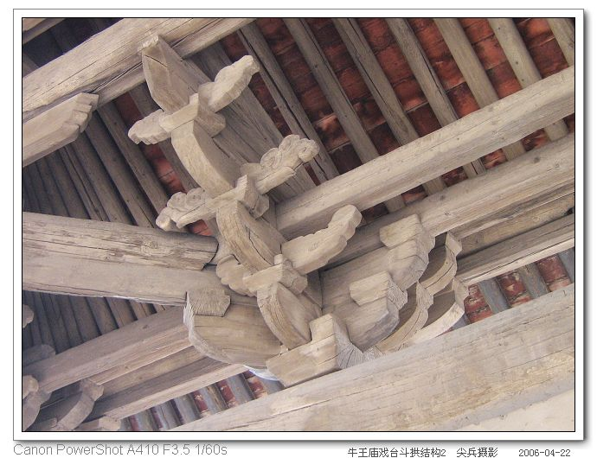

Slide 21
中国古建筑的特征
1、以木结构为普遍采用的建筑形式。
2、组群布局主次分明、富有节奏感。
3、建筑与环境巧妙结合。
4、屋顶形式多样、造型优美。
5、雕刻装饰丰富。
6、着色富有时代与地域特色。
7、等级森严，体现封建伦理观念。

Slide 22
古建筑上的雕梁和翘檐到底有什么作用呢？
1：漂亮 。
2：支撑、受力。
3：独特。
绘画的方法：
白描：
1:白描主要是用单线来勾勒，用流畅的长线来画。线条要干净，利落。
2:注意画面的整体效果，不要构图太偏；画在纸的中间，也可以自己加点树作为点缀。（根据自己的画面需要来定）。

Slide 23
总结：
这节课我们主要学习和了解了古建筑的特点、结构；也学会了运用白描的方法来画古建筑。希望大家在课后能够多多观察和多画画身边的古建筑，大家一起来关心、热爱我们自己的家乡。

